Slide 1
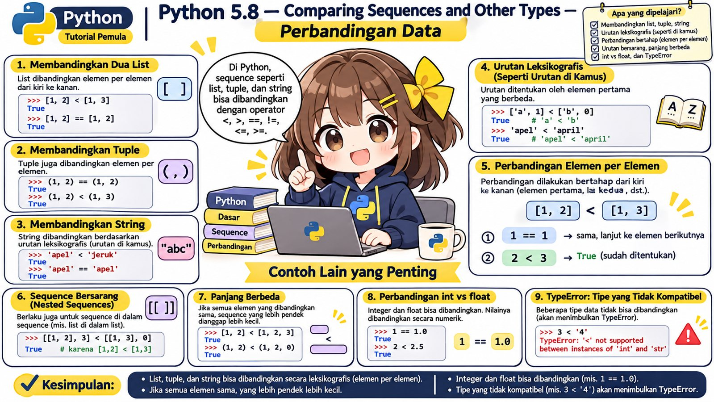
5.8 — Comparing Sequences and Other Types — Perbandingan Data
11 submateri + evaluasi akhir Modul 5
Python membandingkan sequence secara lexicographical: elemen demi elemen dari kiri

Slide 2
Peta Materi 5.8
1. 1. Apa itu perbandingan Sequence?
2. 2. Membandingkan dua List
3. 3. Membandingkan dua Tuple
4. 4. Membandingkan String
5. 5. Lexicographical Ordering
6. 6. Elemen demi elemen
7. 7. Nested Sequence
8. 8. Panjang berbeda
9. 9. int dan float
10. 10. TypeError
11. 11. Latihan & evaluasi Modul 5
Fokus: bagaimana Python menentukan <, >, ==, !=, <=, >=

Slide 3
5.8.1 — Apa itu perbandingan Sequence?
Sequence seperti List, Tuple, dan String dapat dibandingkan menggunakan operator perbandingan. Python melihat elemen dari kiri ke kanan sampai menemukan perbedaan pertama.
Analogi: seperti membandingkan dua kata di kamus—mulai dari huruf pertama, lalu lanjut jika sama.
Pola belajar: konsep → aturan → contoh → latihan
Apa itu perbandingan Sequence?

Slide 4
Operator yang Bisa Dipakai
a == b
a != b
a < b
a > b
a <= b
a >= b
Untuk equality, Python memeriksa apakah struktur dan isinya sama.
Untuk ordering, Python membandingkan secara lexicographical jika elemen-elemen yang dibandingkan kompatibel.
Comparison menghasilkan Boolean

Slide 5
Mental Model Perbandingan Sequence
1. Bandingkan elemen pertama
2. Jika sama, lanjut
3. Perbedaan pertama menentukan hasil
Stop saat hasil sudah bisa ditentukan

Slide 6
5.8.2 — Membandingkan dua List
Dua List dibandingkan elemen demi elemen. Untuk ==, semua elemen dan panjang harus cocok. Untuk < atau >, perbedaan pertama yang ditemukan menentukan hasil.
Analogi: dua daftar angka dibandingkan dari item pertama.
Pola belajar: konsep → aturan → contoh → latihan
Membandingkan dua List

Slide 7
List: Equality dan Ordering
print([1, 2] == [1, 2]) # True
print([1, 2] == [1, 3]) # False
print([1, 2] < [1, 3]) # True
print([2, 0] > [1, 9]) # True
[1,2] < [1,3]
1 == 1 → lanjut
2 < 3 → True
Elemen pertama yang berbeda menentukan ordering

Slide 8
Latihan List
Prediksi tanpa menjalankan:
[1, 5] < [1, 7]
[2, 0] < [1, 99]
[1, 2, 3] == [1, 2, 3]
Tulis langkah elemen demi elemen sampai hasil bisa ditentukan.
Jangan hanya tebak hasil

Slide 9
5.8.3 — Membandingkan dua Tuple
Tuple menggunakan aturan lexicographical yang sama seperti List selama elemen yang dibandingkan dapat dibandingkan.
Analogi: wadahnya berbeda, tetapi aturan membandingkan isi tetap sama.
Pola belajar: konsep → aturan → contoh → latihan
Membandingkan dua Tuple

Slide 10
Tuple Comparison
print((1, 2) == (1, 2)) # True
print((1, 2) < (1, 3)) # True
print((2, 0) > (1, 99)) # True
Aturan perbandingan Tuple sama: kiri ke kanan, elemen demi elemen.
List dan Tuple sama-sama sequence

Slide 11
Tuple vs List — Equality
print([1, 2] == (1, 2))
# False
Walaupun isinya tampak sama, List dan Tuple adalah tipe berbeda sehingga equality bernilai False.
Struktur container juga diperhitungkan pada ==

Slide 12
5.8.4 — Membandingkan String
String dibandingkan secara lexicographical berdasarkan karakter dari kiri ke kanan. Perbandingan karakter didasarkan pada nilai Unicode.
Analogi: mirip urutan kamus, tetapi detail teknisnya mengikuti kode karakter.
Pola belajar: konsep → aturan → contoh → latihan
Membandingkan String

Slide 13
String Comparison
print('apel' < 'jeruk') # True
print('apel' == 'apel') # True
print('abc' < 'abd') # True
print('Z' < 'a') # True
Karakter dibandingkan berdasarkan nilai Unicode, sehingga huruf besar/kecil dapat menghasilkan urutan yang tidak selalu seperti intuisi alfabet biasa.
Case-sensitive

Slide 14
casefold()/lower() untuk Perbandingan Kasus Tertentu
a = 'Python'
b = 'python'
print(a == b) # False
print(a.casefold() == b.casefold()) # True
Jika ingin membandingkan teks tanpa membedakan kapitalisasi, normalisasi dulu.
Normalisasi data sebelum compare bila aturan bisnis membutuhkannya

Slide 15
5.8.5 — Apa itu Lexicographical Ordering?
Lexicographical ordering adalah aturan membandingkan sequence seperti urutan kata di kamus: elemen pertama dibandingkan, lalu kedua jika masih sama, dan seterusnya.
Analogi: 'apel' dibanding 'april'—a sama, p sama, lalu karakter berikutnya menentukan.
Pola belajar: konsep → aturan → contoh → latihan
Apa itu Lexicographical Ordering?

Slide 16
Contoh Lexicographical
print([1, 2, 9] < [1, 3, 0])
# True
print('apel' < 'april')
# True
Tidak menjumlahkan semua elemen.
Perbedaan pertama yang relevan langsung menentukan hasil.
Bukan total, bukan rata-rata — tetapi urutan elemen

Slide 17
5.8.6 — Perbandingan elemen demi elemen
Python membandingkan pasangan elemen pada posisi yang sama. Jika pasangan sama, lanjut. Jika berbeda, operator diterapkan pada pasangan itu dan proses berhenti.
Analogi: inspeksi posisi 0, posisi 1, posisi 2, dan seterusnya.
Pola belajar: konsep → aturan → contoh → latihan
Perbandingan elemen demi elemen

Slide 18
Trace [1, 2, 5] < [1, 2, 7]
Posisi 0
1 == 1
Lanjut
Posisi 1
2 == 2
Lanjut
Posisi 2
5 < 7
True
Tidak perlu memeriksa elemen setelah hasil sudah pasti

Slide 19
Trace [9, 0] < [1, 999]
Posisi 0:
9 < 1 ?
False
Posisi 1 tidak diperiksa.
Hasil akhir: False
Perbedaan pertama langsung menentukan

Slide 20
5.8.7 — Membandingkan Nested Sequence
Jika elemen sequence sendiri merupakan sequence, Python membandingkan elemen nested tersebut menggunakan aturan yang sama secara rekursif.
Analogi: bandingkan kotak luar; jika isinya kotak lagi, buka dan bandingkan isi di dalamnya.
Pola belajar: konsep → aturan → contoh → latihan
Membandingkan Nested Sequence

Slide 21
Nested List Comparison
a = [[1, 2], 3]
b = [[1, 3], 0]
print(a < b)
# True
Bandingkan elemen pertama:
[1,2] vs [1,3]
1 == 1 → lanjut
2 < 3 → True
Elemen 3 dan 0 tidak diperiksa.
Nested comparison mengikuti aturan sequence lagi

Slide 22
Latihan Nested Sequence
Prediksi:
[[1, 5], 0] < [[1, 4], 999]
Tuliskan langkah perbandingan nested.
Petunjuk:
Fokus dulu pada nested element pertama.
Latihan: recursive mental model

Slide 23
5.8.8 — Membandingkan data dengan panjang berbeda
Jika semua elemen yang dibandingkan sama sampai salah satu sequence habis, sequence yang lebih pendek dianggap lebih kecil.
Analogi: 'app' datang sebelum 'apple' karena semua huruf awal sama lalu kata pertama selesai lebih dulu.
Pola belajar: konsep → aturan → contoh → latihan
Membandingkan data dengan panjang berbeda

Slide 24
Prefix yang Sama
print([1, 2] < [1, 2, 3])
# True
print((1, 2) < (1, 2, 0))
# True
print('app' < 'apple')
# True
Jika prefix sama, yang lebih pendek lebih kecil.
Prefix rule

Slide 25
Panjang Berbeda Tidak Selalu Menentukan
print([9] < [1, 2, 3, 4])
# False
Panjang baru dipakai jika semua elemen yang dibandingkan sebelumnya sama.
Di sini 9 > 1 sudah menentukan hasil.
Jangan bandingkan panjang dulu

Slide 26
5.8.9 — Membandingkan int dan float
Integer dan float dapat dibandingkan secara numerik. Nilai yang setara secara angka dapat menghasilkan equality True walaupun tipenya berbeda.
Analogi: 1 dan 1.0 ditulis berbeda, tetapi nilainya sama.
Pola belajar: konsep → aturan → contoh → latihan
Membandingkan int dan float

Slide 27
int vs float
print(1 == 1.0) # True
print(2 < 2.5) # True
print(3.0 >= 3) # True
print(type(1) == type(1.0)) # False
Nilai dibandingkan secara numerik, tetapi tipe object tetap berbeda.
Equal value tidak berarti equal type

Slide 28
int/float di Dalam Sequence
print([1, 2] == [1.0, 2.0])
# True
print((1, 2.5) < (1, 3))
# True
Karena pasangan angka kompatibel secara numerik, comparison tetap berjalan.
Elemen numerik berbeda tipe tetap bisa dibandingkan

Slide 29
5.8.10 — Mengenal TypeError
Tidak semua tipe dapat diurutkan satu sama lain. Jika operator seperti < atau > diterapkan pada tipe yang tidak kompatibel, Python dapat menghasilkan TypeError.
Analogi: Python tidak tahu cara menentukan apakah angka 3 'lebih kecil' dari teks '4'.
Pola belajar: konsep → aturan → contoh → latihan
Mengenal TypeError

Slide 30
Contoh TypeError
# print(3 < '4')
# TypeError
# print([1, '2'] < [1, 3])
# TypeError saat membandingkan '2' dan 3
Masalah dapat muncul di tengah nested/sequence comparison ketika pasangan elemen yang berbeda tipe harus diurutkan.
Equality dan ordering memiliki aturan berbeda

Slide 31
== Bisa Saja Aman Saat < Tidak
print(3 == '3')
# False
# print(3 < '3')
# TypeError
Equality cukup menjawab sama/tidak.
Ordering membutuhkan aturan urutan yang mungkin tidak didefinisikan antar tipe.
Jangan samakan aturan == dengan < / >

Slide 32
Cara Menghindari TypeError
angka_teks = '4'
angka = 3
print(angka < int(angka_teks))
# True
Normalisasi tipe data terlebih dahulu jika memang secara bisnis keduanya mewakili hal yang sama.
Bersihkan dan samakan tipe sebelum dibandingkan

Slide 33
5.8.11 — Latihan dan evaluasi akhir Modul 5
Evaluasi akhir menggabungkan List, Tuple, Set, Dictionary, looping techniques, conditions, serta sequence comparison.
Analogi: ujian akhir kecil untuk memastikan seluruh konsep Modul 5 saling terhubung.
Pola belajar: konsep → aturan → contoh → latihan
Latihan dan evaluasi akhir Modul 5

Slide 34
Latihan 1 — List Comparison
[1, 2, 9] < [1, 3, 0]
[5] < [1, 9, 9]
[1,2] == [1,2]
Prediksi hasil dan jelaskan elemen pertama yang menentukan.
Prediksi → jalankan → verifikasi

Slide 35
Latihan 2 — String Comparison
'apel' < 'april'
'Zoo' < 'apple'
'abc' == 'ABC'
Jelaskan pengaruh urutan karakter dan kapitalisasi.
Prediksi → jalankan → verifikasi

Slide 36
Latihan 3 — Panjang Berbeda
[1,2] < [1,2,0]
[9] < [1,2,3]
Kapan panjang dipakai untuk menentukan hasil?
Prediksi → jalankan → verifikasi

Slide 37
Latihan 4 — Nested Sequence
[[1,2],5] < [[1,3],0]
Tuliskan trace nested sampai hasil final.
Prediksi → jalankan → verifikasi

Slide 38
Latihan 5 — TypeError
3 == '3'
3 < '3'
[1,'2'] < [1,3]
Mana yang menghasilkan Boolean dan mana yang TypeError?
Prediksi → jalankan → verifikasi

Slide 39
Evaluasi Akhir Modul 5 — Bagian A
Jawab tanpa menjalankan dulu:
1. Perbedaan List dan Tuple?
2. Kenapa Set cocok untuk deduplikasi?
3. Apa fungsi Dictionary.get()?
4. Kapan pakai enumerate()?
5. Apa beda == dan is?
6. Apa hasil sorted(set(data))?
7. Kenapa jangan mutate List saat iterasi?
8. Apa fungsi zip()?
9. Apa itu short-circuit?
10. Apa itu lexicographical ordering?
Evaluasi konsep

Slide 40
Evaluasi Akhir Modul 5 — Bagian B: Coding
Buat program data produk:
• gunakan Dictionary untuk harga
• gunakan Set untuk kategori unik
• gunakan List of Tuples untuk transaksi
• urutkan data dengan sorted()
• loop dengan enumerate()/items()
Tambahkan:
• filter dengan for + if
• bandingkan dua sequence transaksi
• validasi dengan in/not in
• hindari TypeError dengan normalisasi tipe
Mini project integrasi Modul 5

Slide 41
Ringkasan Besar 5.8
Sequence comparison:
• List, Tuple, String
• lexicographical
• elemen demi elemen
• nested sequence mengikuti aturan yang sama
• prefix sama → yang lebih pendek lebih kecil
Tipe data:
• int dan float kompatibel secara numerik
• == tidak sama dengan ordering
• tipe tidak kompatibel bisa TypeError
• normalisasi tipe sebelum compare
Prinsip: pahami elemen pertama yang menentukan.
Selesai 5.8 — sekaligus evaluasi akhir Modul 5

Slide 42
Source Code Praktik 5.8
File Python terpisah berisi seluruh contoh comparison List, Tuple, String, lexicographical ordering, nested sequence, panjang berbeda, int/float, TypeError, dan latihan evaluasi.
print([1, 2] < [1, 3])
print((1, 2) < (1, 3))
print('apel' < 'jeruk')
Nama file dibuat pendek agar mudah diunduh

